Slide 1

Základní škola, Hrádek 203
Projekt: CZ.1.07/1.400/21.1220
VY_32_INOVACE_04_Matematika_9. a 10.ročník
03_Měření v cm, m a km
Autor: Mgr. Jana Štruncová
Anotace: Opakování v jakých jednotkách měříme a čím, měření v praktickém životě – porovnávání délek, materiál slouží k projekci na interaktivní tabuli

Slide 2
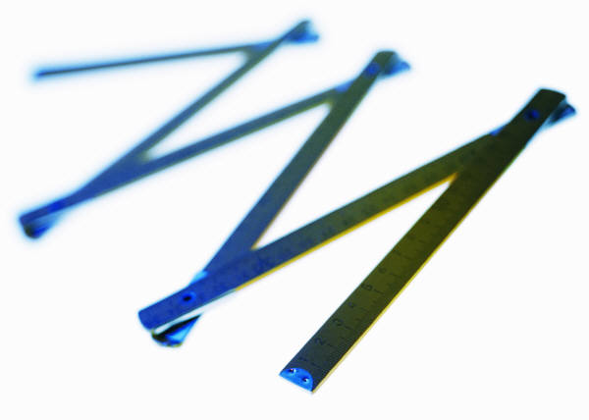
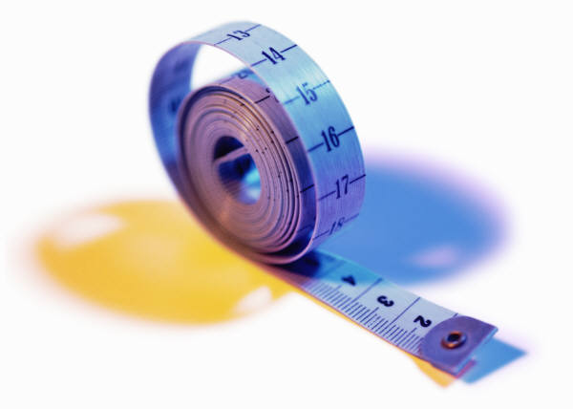
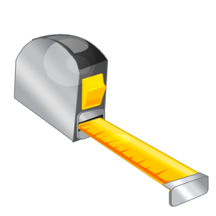
Měření v cm, m a km
Menší rozměry měříme v centimetrech – cm.
Používáme k tomu:
pravítko krejčovský metr dřevěný skládací metr
Kovový svinovací metr

Slide 3
Větší rozměry a vzdálenosti měříme v metrech - m.
Používáme k tomu :
pásmo kovový svinovací metr

Slide 4
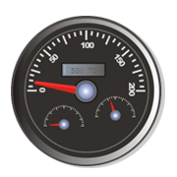
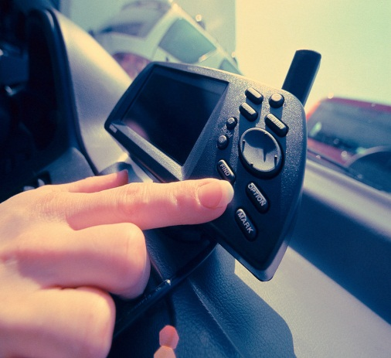
Vzdálenost mezi jednotlivými obcemi, turistické stezky, rychlost dopravních prostředků měříme v kilometrech – km.
Používáme k tomu:
GPS tachometr

Slide 5

Doplň cm, m nebo km:
75 ___
2 ___ 15 ___
120 ___ 100 ___ 4 ___

Slide 6
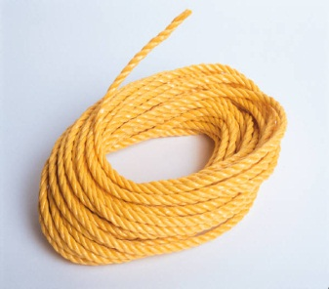
Rozhodni a vyber správnou odpověď:
Pračka je široká 60 cm. Otvor dveří do koupelny měří 80 cm.
Můžeme tuto pračku do koupelny nastěhovat?
ANO NE
60 cm 80 cm
2. Žlutý provázek měří 5 m, modrý 3 m.
Je žlutý provázek kratší?
ANO NE

Slide 7
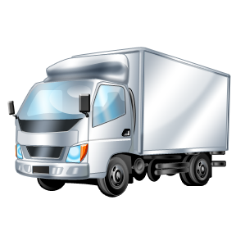
3. Při pokládání podlahy z prken chybí pokrýt úsek o délce 2 m.
Může tatínek použít 1 prkno dlouhé 1 m, aby dokončil celou podlahu?
ANO NE
4. Kolo jede rychlostí 15 km, auto jede rychlostí 80 km.
Ujede auto vzdálenost rychleji?
ANO NE
15 km 80 km

Slide 8
Citace: Použité ilustrace: www.office.microsoft.com
Řešení:
okno: 2 m, kalhoty: 75 cm, sešit: 15 cm, náklaďák: 120 km, stadion: 100 m,
prkna: 4 m
ANO
NE
NE
ANO

